Slide 1
Подростковый суицид. 10 советов родителям подростков
Бывает, что не хочется жить, но это ещё не значит, что хочется не жить.
С. Ежи Лец
Убийца убивает человека, самоубийца – человечество.
Гилберт Честертон
Самоубийство – мольба о помощи, которую никто не услышал.
Равиль Алеев
Каждому из нас суждено умереть – но не стоит класть голову в пасть льву.
Саади

Slide 2
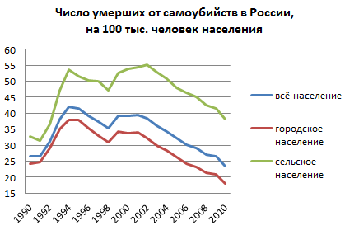
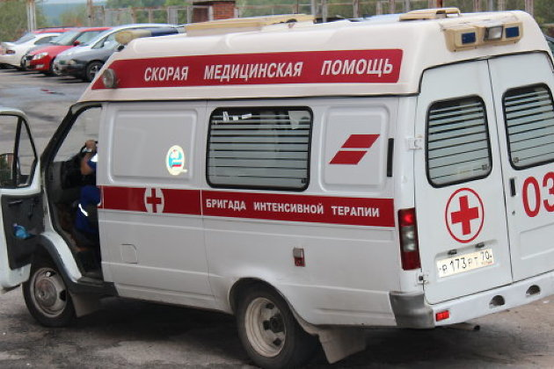
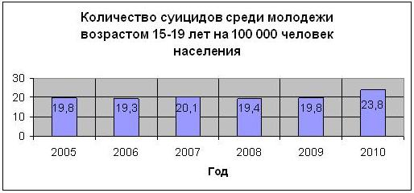
В России частота суицидальных действий среди молодёжи в течение последних двух десятилетий удвоилась. У 30% лиц в возрасте 14-24 лет бывают суицидальные мысли, 6% юношей и 10% девушек совершают суицидальные действия. Некоторые специалисты пишут о том, что в 10% суицидальное поведение имеет цель покончить собой, и в 90% суицидальное поведение подростка – это привлечение к себе внимания.
По данным официальной статистики от самоубийства ежегодно погибает около 2800 детей и подростков в возрасте от 5 до 19 лет, и эти страшные цифры не учитывают случаев попыток к самоубийству.

Slide 3
Как предотвратить подростковые суициды? Советы психолога
1. Обсудите группы в интернете.
Подростки очень подвержены влиянию извне, особенно, если это влияние убедительно. Сайты, направленные на то, чтобы подтолкнуть наших детей к самоубийству, построены очень грамотно. Над большинством из них работала группа профессиональных психологов, знакомая с методами воздействия на человеческую психику. Неважно, кто конкретно за этим стоит, важно то, что всё это – целенаправленное уничтожение и формирование «культуры» суицида. Поговорите с детьми об этом прямо. Объясните, что ими манипулируют.

Slide 4
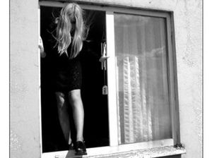
2. Пишите детям мотивационные письма
На приём к психологам обычно попадают две категории детей – отличники, к которым предъявляются завышенные требования, и подростки, на которых никто не обращает внимания. Если cо второй категорией родителям важно просто начать говорить с детьми, обращать внимание на их жизнь, то с первой категорией всё гораздо сложнее: на детей давят и родители, и учителя.
В этом случае можно обратиться к опыту австралийских учителей. Перед каждым экзаменом они пишут ученикам послания: «Этот экзамен по математике – не вся жизнь. Он не скажет о тебе ВСЁ, как о человеке. Сейчас тебе надо собраться и показать свои знания, но, независимо от результатов этого экзамена, ты потрясающий, уникальный и удивительный. Если ты не добьёшься успехов в этом – добьёшься в чём-то другом».
3. Делитесь эмоциями
Зачастую на грани суицида оказываются и дети из благополучных семей. Казалось бы, что может их беспокоить? И тут выясняется, что в семье кризис личных отношений. Например, родители находятся в состоянии развода или в предразводной ситуации, но для детей делают вид, что «всё нормально».
Дети всё чувствуют. С ними надо обсуждать эту ситуацию, делиться своими чувствами, чтобы они понимали, что происходит. Подростки начинают искать ответы на свои вопросы на стороне, а в результате находят опасные группы.

Slide 5
4. Страхотерапия
Иногда подростков следует напугать. Дети не представляют, насколько сильна и неизбежна смерть. Они представляют себя в цветах, пышные похороны, рядом скорбящих родных в красивых траурных одеждах.
Объясните им, что для мамы и папы это горе на всю жизнь, их «враги», которым они хотели что-то показать, ничего не осознают. Расскажите, что смерть ужасна, некрасива. Исходя из своих религиозных взглядов, можно объяснить ребёнку в красках, что ждет его после смерти.
5. Выстраивание механизма ценностей
Следующий шаг – разговор о том, что для ребёнка важно и ценно. Спросите, что бы он хотел получить, если решатся его проблемы? Кем мечтает стать? Расскажите, как он может этого добиться, если сейчас не опустит руки.
6. Спросите, какие советы ребёнок дал бы другому в такой ситуации
Когда ребёнку дается возможность посмотреть со стороны, он видит, что проблема не так уж и критична. Расскажите ему об аналогичной проблеме вашего «друга», пусть он даст совет, который поможет ему самому.

Slide 6
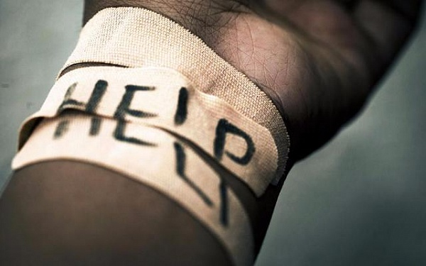
7. Крайняя мера
В крайнем случае интернет можно и запретить, но тогда ребёнку надо предложить альтернативы – привлекать его к новой совместной деятельности: фитнес, танцы, рисование. Важно, чтобы эта деятельность была именно совместной, чтобы вы «жили» ею вместе с ребёнком, знали его интересы.
8. Не игнорируйте тревожные звоночки
Не оставляйте без внимания разговоры «что бы вы сделали, если бы я умер?», посты на стене «ВКонтакте» «какую речь вы бы сказали на моих похоронах?», брошенную в ходе ссоры фразу «лучше бы я умер». Акцентируйте на этом внимание и говорите на эти темы, даже если вам кажется, что это манипуляция.
9. Стоп-фразы
«Маша отлично учится, а ты двоечник» – не сравнивайте ребёнка с другими детьми. Сравнивать его можно только с ним самим: «Помнишь, у тебя получилось вчера»: он должен знать, что для него всё возможно.
Не пугайте его неизвестностью – «только попробуй не сдай экзамен».
Просите прощения за оскорбления, даже если обозвали его в ходе ссоры негативным оценочным словом. Объясните, что взрослый тоже может быть не прав. Подростку нельзя сказать «ты – дрянь», «ты – мерзавец».

Slide 7
10. Загружайте ребёнка
Чем больше ребёнок загружен, тем меньше его сознание занято другими моментами. При этом не надо создавать обстановку, в которой он всегда должен «оправдывать надежды». Скажите, что хоккей – это здорово, но хорошо уже то, что он занимается спортом и закаляет свой характер. Вы не ждёте, что он станет чемпионом. Если не получится с хоккеем, он попробует что-то ещё.

